Slide 1
令和６年度版（中学生用）
税に関する資料
わたしたちの生活と税
「謙信公武道館」は、武道を通じた青少年の健全育成及び県民の健康保持増進を図る県立基幹スポーツ施設として、令和元年12 月１日にオープンしました。
大道場、小道場、弓道場、相撲場を有する国際基準に適合した施設となっており、全国レベルの競技会等の開催も可能です。
（写真提供：新潟県 観光文化スポーツ部 スポーツ課）
新潟県租税教育推進協議会

Slide 2
税の意義や役割を理解しよう！
≪目 次≫
国や県の財政の現状
国の財政・・・・・・・・・・・・・・・・・・・・・・・・・・・・・ １
新潟県の財政・・・・・・・・・・・・・・・・・・・・・・・・・ ３
税のしくみや使いみちを知ろう・・・・・・・・・・・・・ ５
身近な税の使いみち①・・・・・・・・・・・・・・・・・・・ ８
身近な税の使いみち②・・・・・・・・・・・・・・・・・・・ ９
身近な税の使いみち③・・・・・・・・・・・・・・・・・・・10
身近な税の使いみち④・・・・・・・・・・・・・・・・・・・11
国民の義務としての納税・・・・・・・・・・・・・・・・ 12
財政の役割・・・・・・・・・・・・・・・・・・・・・・・・・・・ 14
これからの社会と税 ・・・・・・・・・・・・・・・・・・・ 16
税の歴史・・・・・・・・・・・・・・・・・・・・・・・・・・・・・ 18
公平な負担を考えてみよう・・・・・・・・・・・・・・・19
新潟県内市町村の歳入・歳出状況 ・・・・・・・ 21
暮らしを支える税

Slide 3
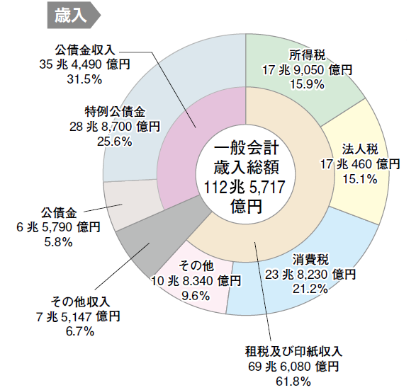
国や県の財政の現状
国の財政（令和６年度当初予算）
（差替え予定）
歳入の内訳
令和６年度の歳入は約112.6兆円です。
この歳入の61.8％が租税及び印紙収入でまかなわれていますが、残りのうち、約35.4兆円（31.5％）は公債金収入に依存しています。
公債金となる国債は元本の返済や利子の支払いなどの負担を将来の世代に残すことから、国債に依存するわが国の財政を改善することが、大きな問題となっています。
【公債金】
「公債金」とは国や県が公債（国債・県債）を発行して借り入れるお金のことです。
将来、一定の利子を上乗せして国や県が買い取ることを約束したもので、歳入が不足するときなどに発行されます。これは、国や県の借金であり、多くなるほど将来の財政が行き詰ることになります。
１

Slide 4
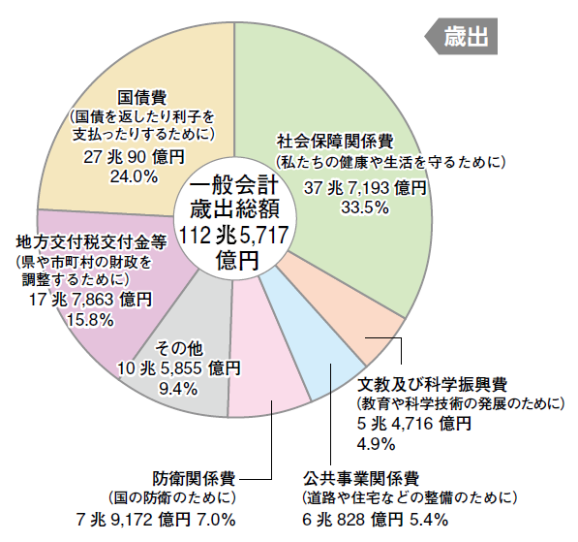
－国や県の財政の現状－
国の財政（令和６年度当初予算）
歳出の内訳
国の予算の使い方は国会で決められています。
私たちが、より豊かで安心して生活できる社会となるような方面に、多く支出されています。
「国債費」は、国債の元本の返済、利子の支払いなどの費用であり、歳出のうち24.0％と高い割合になっています。
【予算】
１年間の収入（歳入）や支出（歳出）をあらかじめ見積もって計算したものを「予算」といいます。
新しい年度が始まるまでに予算が決まらないときは、「暫定予算」という一時的な仮の予算を作ります。
また、大きな災害が起きたり、社会経済の状況が変わり、用意していた予算で足りなくなった場合には「補正予算」というものを作ります。
２

Slide 5
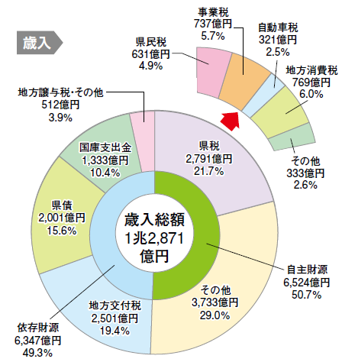
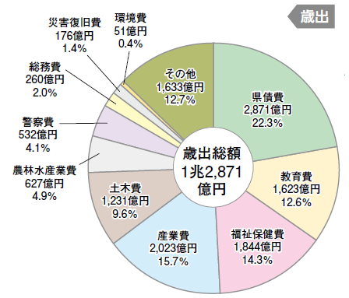
新潟県の財政（令和６年度当初予算）
－国や県の財政の現状－
【国からの補助金等】
地方の歳入は、国からのお金にも支えられています。
○地方交付税
地方公共団体はそれぞれ、その地域の経済状況や規模によって、地方税収など財政力に格差が生じます。そこで、地域ごとの住民に対する公共サービスに差が出ないように、国が各地方公共団体の財政力を調整するために支出するものです。
○国庫支出金
国と地方公共団体が協力して行う事業の財源に充てるため、国が補助金・負担金として支出するものです。
○地方譲与税
手続上、国の税金として納税されている税金で、その全部又は一部が、地方公共団体に譲与されるものです。これには、地方法人特別譲与税、地方揮発油譲与税などがあります。
３

Slide 6
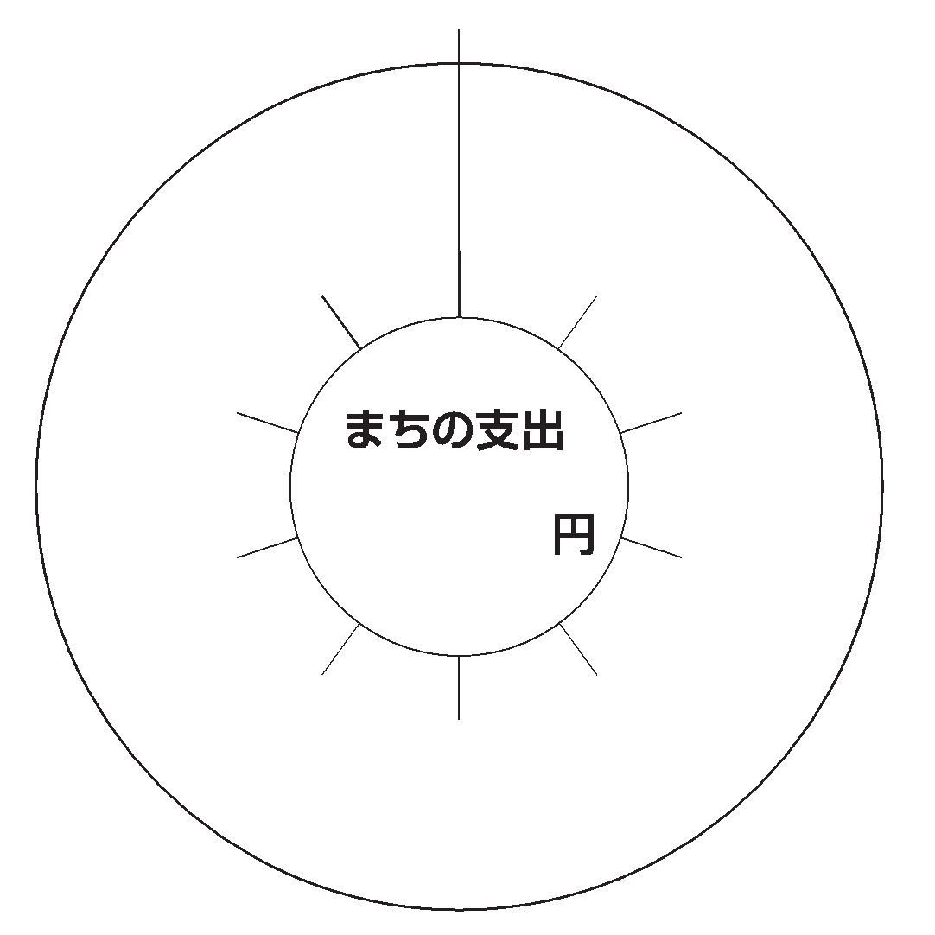
－国や県の財政の現状－
わたしたちのまちの予算を考えてみよう
記入例
あなたのまちの予算を２１ページを参考にして、円グラフを作成してみよう！
ワークシートへ
GO⇒
まちの支出
450億円
ことばの意味
【教育費】教育のために 【警察費】安全な生活のために
【福祉保健費】健康や子育て、福祉の充実のために 【総務費】事務を総合的に運営するために
【産業費】商工業や観光など地域経済のために 【災害復旧費】災害・復旧のために
【土木費】道路の整備や街づくりのために 【環境費】自然・環境の保全のために
【農林水産業費】農林漁業を助けるために
４

Slide 7
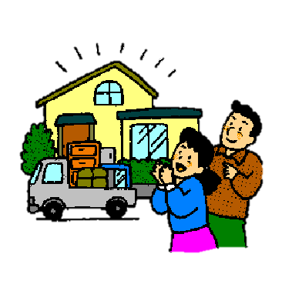








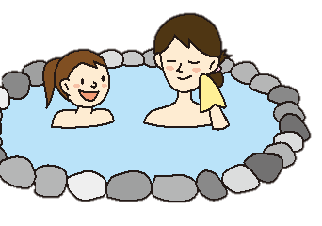

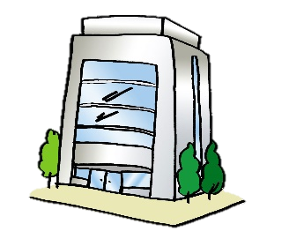
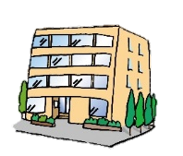
税のしくみや使いみちを知ろう
国や地方公共団体では、わたしたちが健康で文化的な生活を送るために、個人ではできないさまざまな仕事を行います。
これらの仕事をするためには多くの費用（財源）が必要であり、そのためにみなさんから「税金」という形で負担してもらっています。
国 税
地方税
所得税
会社などで働いている人は、給料から差し引かれます。差し引かれた税金は会社などがまとめて納めます。
農業をしている人や商売をしている人は、１年に１度自分の税金の額を計算して納めます。
●県民税
●事業税
●市町村民税
税金を負担する人が直接国や地方公共団体に納める税金
自動車税
（種別割）
直接税
法人税
土地や家を買った人が納めます。
固定資産税
会社も税金の
額を計算して
納めます。
不動産
取得税
車を所有している人が納めます。
土地や建物を所有している人が納めます。
●たばこ税
●揮発油税
●県たばこ税
●市町村たばこ税
消費税
地方消費税
実質的に税金を負担する人とそれを納める人が異なる税金
温泉に入ったときに支払った入湯税は施設がまとめて納めます。
間接税
消費税10%のうち、7.8%分が国税、2.2%分は地方消費税として納めます。
入湯税
買い物をしたときに支払った消費税は、お店などがまとめて納めます。
税務署（国税）
１年間に国に納められる税金
約６９兆６，０８０億円
（令和６年度一般会計・当初予算）
新潟県（県税）
１年間に県に納められる税金
約２，７９１億円
（令和６年度一般会計・当初予算）
県内の各市町村（市町村税）
１年間に各市町村に納められる税金
約３，２９７億円
（令和６年度一般会計・当初予算）
５

Slide 8
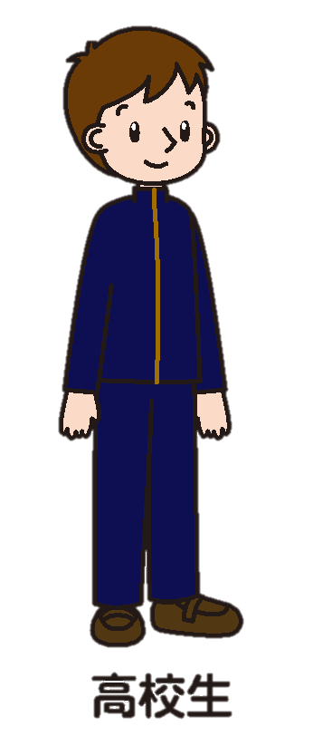




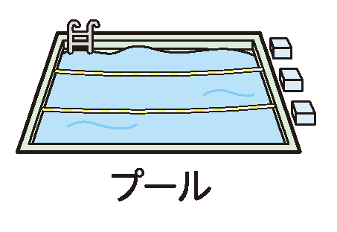
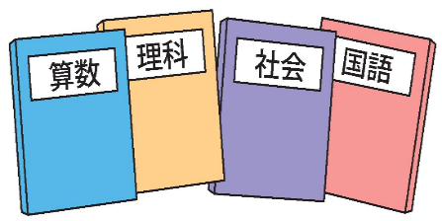
教育
－税のしくみや使いみちを知ろう－
国民すべてが平等に教育を受けられるように、教育費には多くの税金が使われています。
皆さんが学校で使っている教科書や机、いすの購入、校舎の建設や修理も、多くの人が
納めた税金によりまかなわれています。
国では年間約5兆4,716億円が、新潟県では年間約1,623億円が使われています。
公立学校の児童・生徒一人あたりの年間教育費
学校の校舎等にかかる費用
（令和３年度）
校舎や体育施設の建設のための費用として1年間に732億円が使われます。
（令和６年度予算）
約1,067,000円
１か月あたり
約88,900円
義務教育諸学校の児童生徒が使用する教科書を無償配布するための費用として1年間に471億円が使われます。
（令和６年度予算）
約921,000円
１か月あたり
約76,800円
約1,129,000円
１か月あたり
約94,100円
１日あたり
約5,340円
※ 1日あたりの金額は年間登校日数を年間200日として計算しています。
６

Slide 9
－税のしくみや使いみちを知ろう－
除雪
新潟県内は豪雪地帯が多く、新潟県が管理する道路の除雪に
使われる税金は、1年間で約130億円（令和６年度当初予算）
です。こうした費用は雪国ならではの支出と言えます。
提供：新潟県南魚沼地域振興局
医療
介護
わたしたちが健康な生活を送るための健康診断や予防接種、
高齢者が安心して豊かに暮らせるための施設やサービスなど
の事業に係る費用にも、税金が使われています。
提供：新潟県病院局
医療費に使われる税金
国民１人あたり（１年間）
約136,273円
（令和３年度）
提供：新潟県福祉保健部
７

Slide 10

身近な税の使いみち①
▼太陽光発電設備
新エネルギー対策
（太陽光発電など）
新潟県では、新エネルギーの導入促進のため、冷暖房設備や太陽光発電装置を設置し、自然環境に配慮した再生可能なエネルギーを積極的に導入しています。
▲新潟県南魚沼郡地域振興局
庁舎内の雪冷房
設備として活用
しています
雪室に雪を保管
８

Slide 11

身近な税の使いみち②
災害直後
提供：糸魚川市
３年半後
災害からの
復興
平成28（2016）年12月22日に糸魚川市駅北大火が発生しました。
当日は、台風並みの強風が一日中吹いていたために火災が広がり、147棟に及ぶ建物が全焼するなどの被害を受けました。
復興への第一歩となるがれきの撤去や被災した人たちの住宅や店舗の再建、災害に強いまちづくりや古くから受け継がれてきた糸魚川らしいまちなみの再生に対して、多くの税金が活用されています。
９

Slide 12

身近な税の使いみち③
ごみの処理
私たちが快適に暮らせるよう、ごみの
収集や処理にも税金が使われています。
▲日本海に漂着したたくさんのごみ
▲ボランティアによる清掃活動
新潟県の海岸線の長さは、634.9㎞あり、冬になると海から陸の方向に強風が吹き、多くのごみが海岸に流れ着きます。
このため、県や市町村が重機などを用いて流木やプラスチック類を回収・処理するほか、ボランティアの皆さんによる海岸清掃が行われています。
ごみ処理費用にかかる税金
国民１人あたり（１年間）
約19,800円
（令和４年度）
ごみ収集車
10

Slide 13
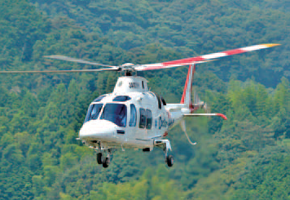
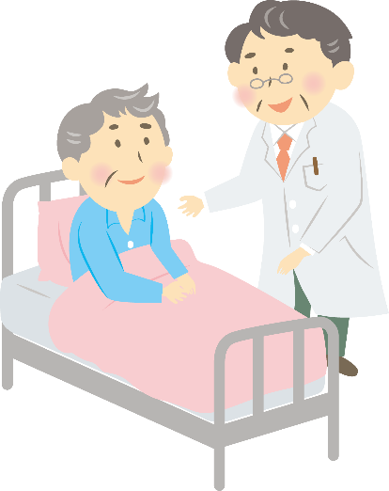
身近な税の使いみち④
地域医療
の充実
新潟県では、救命救急センターに救急搬送されるまでに60分以上を要する地域が存在するため、ドクターヘリが導入されています。
救急現場への到着までの時間が短縮され、いち早く初期治療を開始することが可能となります。
また、搬送時間も短縮され、救命率の向上や後遺症の軽減が期待されます。
こうした費用にも税金が使われています。
ドクターへリとは、救急医療を専門とする医師と看護師が搭乗し、出動要請から５分以内に出動が可能な救命救急に必要な資機材を装備した救急専用ヘリコプターです。
平成29年３月に長岡市内の病院に２機目が配備されました。
11

Slide 14
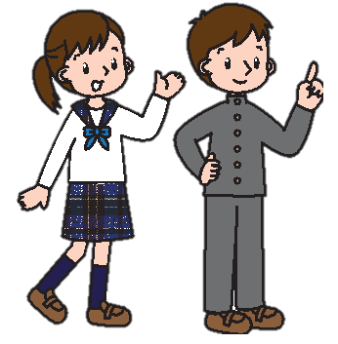
国民の義務として納税
国民の義務
国民主権のもとでの税
税は、国を維持し、発展させていくために欠かせないものですから、憲法でも、税を納めること（納税）を国民の義務と定めています。
この納税の義務は、勤労の義務、普通教育を受けさせる義務と並んで国民の三大義務の１つとされています。
税は、国や地方公共団体が公共サービスを行うのに必要な費用をまかなうために、国民に負担を求めるものです。
民主主義国家である日本では、これらの税に関する法律は国会によって定められます。つまり、税は国民の代表である国会議員により国会でのみ決定されるのです。
これが税についての民主主義の基本原則です。
地方公共団体の税金である地方税についても同様です。地方税法という法律や、地方公共団体の議会が定める条例で、そのしくみが決められています。
日本国憲法第３０条
「国民は、法律の定めるところにより、納税の義務を負ふ（負う）。」
日本国憲法第８４条
「新たに租税を課し、又は現行の租税を変更するには、法律又は法律の定める条件によることを必要とする。」
国民として税金について考えないと。
税に関する法律や税の使いみちについて話し合っているんだよね。
議会の様子（提供：衆議院）
12

Slide 15
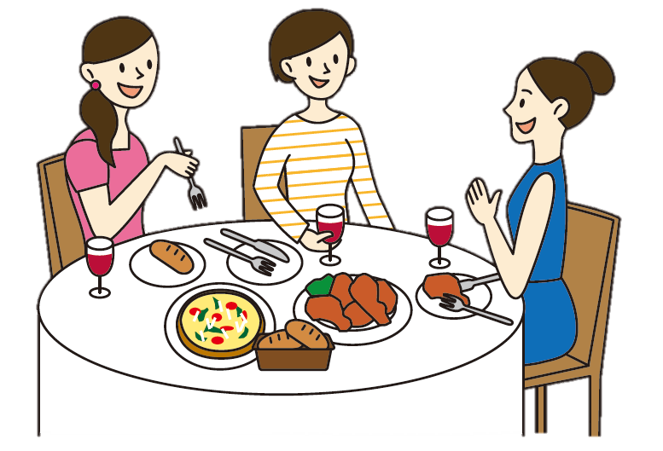
－国民の義務として納税－
“公平” に負担するってどういうこと？
友だち３人で食事に行きました。みんなでいろいろな料理を分け合って食べたとき、支払いはどうしますか。
①３人で均等に割って支払う。
②たくさん食べた人は多く、少ししか食べていない人は少なく支払う。
③お小遣いをたくさん持っている人は多く、あまり持っていない人は少なく支払う。
どの方法でも“ 公平”のようですが、１つの方法では完全な“ 公平”にはなりません。
税負担の“ 公平”を確保するために、税の性格に応じた適切な課税方法を採用して、所得課税、消費課税、資産課税等をバランスよく組み合わせるという工夫が行われています。
13

Slide 16

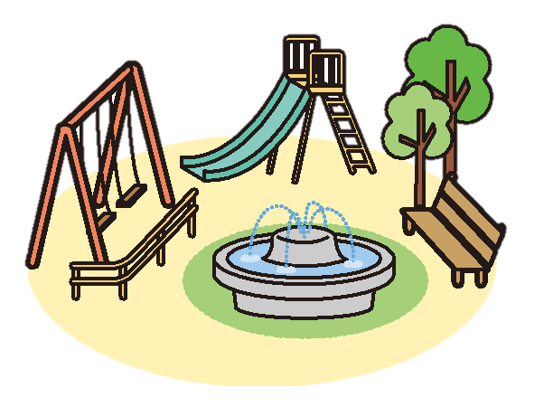
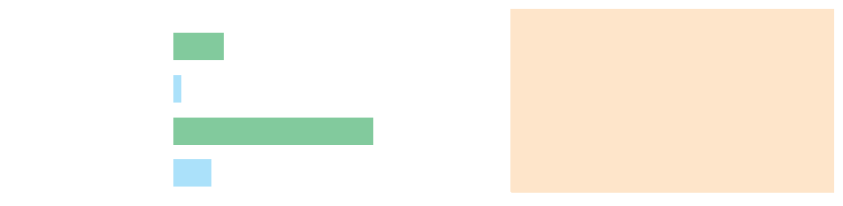
財政の役割
公共サービス・公共施設を提供する
所得の不均衡をなおす
財政とは国や地方公共団体の経済活動のことで、そのために必要なお金は税金として集められています。私たちが納める税金は、公共サービスや公共施設に形を変えて、生活の様々な場面で役立っています。
日本の所得税などでは、所得が多くなるほど税負担が大きくなる累進課税制度が採られています。また、歳出面では社会保障の支出を通じて、所得の少ない人の生活を助けています。このように、財政には国民間の所得の開きを縮める働きがあります。
累 進 課 税 制 度
累進課税制度は、所得が多いほど税率が高くなる税金のしくみで、日本では、所得税のほか相続税や贈与税もこのしくみです。この制度は、支払い能力に応じて税金を負担してもらおうとするものです。
これとは逆に、消費税のように税率が一定の税金もあります。
例えば、夫婦と子ども２人（うち１人は16歳：１人は20歳）の勤め人の所得税（令和３年分、復興特別所得税を含む）は・・・
Aさん
年収
500万円
同じ家族構成でも、年収
500万円の場合の税額は
4.8万円ですが、年収が2,000万円になると、税額は341.5万円で約71倍に
なります。
所得税
4.8万円
Bさん
年収
2,000万円
所得税
341.5万円
14

Slide 17



－財政の役割－
景気を調整する
会社や個人の所得が増える好景気のときには、税負担が増えて、景気の過熱にブレーキをかけます。
不景気のときには、税負担が減って、景気の落ち込みをゆるめます。また、歳出面では、公共事業を増やすなどして景気を良くすることもできます。
景気が悪いとき
景気を良くする
景気が良いとき
会社や個人の
収入が減る
税には景気の
変動をゆるやか
にする働きが
あるよ。
会社や個人の
収入が増える
景気の過熱に
ブレーキがかかる
税の負担が
減る
税の負担が
増える
15

Slide 18
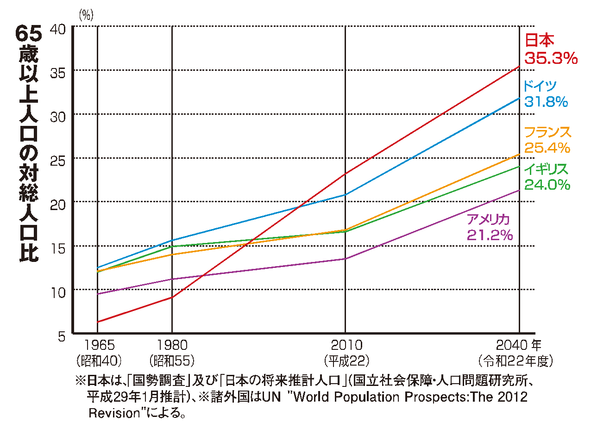
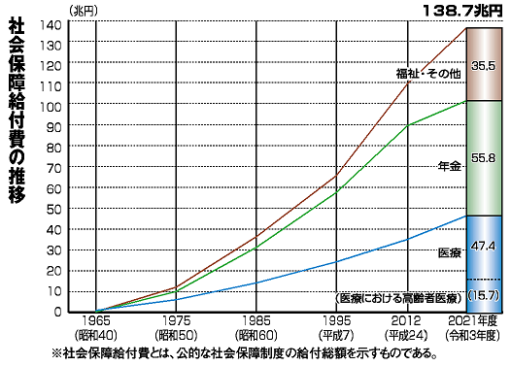
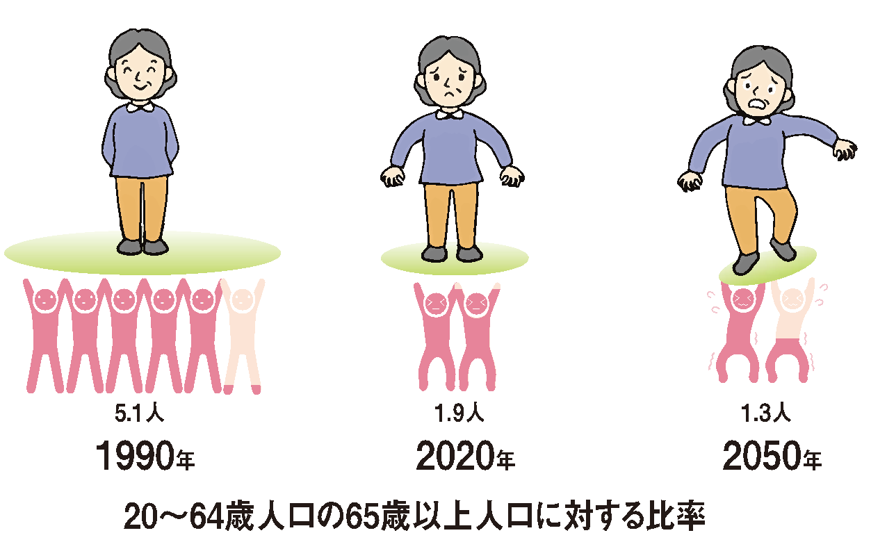
これからの社会と税
少子高齢社会の到来
日本人の平均寿命は、40年の間に10歳も延び、現在、男性が約81歳、女性が約87歳に達しています。このような急速な寿命の伸びが、社会の高齢化を進めているわけです。一方、将来の働き手となる子どもの出生率は急激に下がっています。このように高齢者が増え、反面、年少者が減るという現象は、将来の社会に大きな問題を投げかけています（少子高齢社会）。
社会保障の充実と税負担
少子高齢社会の問題の１つは社会保障の費用が増えていくことであり、もう１つはその費用を負担する働き手が減っていくことです。
高齢者の急増にともない、年金や医療、介護などの社会保障費が増加することが予想されます。
しかし、その費用を負担する働き手が減っていくと、一人ひとりの負担が重くなります。老後の安定した生活や健康で文化的な社会を実現するためには、大きな費用を必要としますが、その財源の中心は税金なのです。
16

Slide 19
－これからの社会と税－
消費税率の引き上げと使いみち
少子高齢化が進んでも、世代を問わず一人ひとりが安心して暮らせる社会を実現するために、消費税率の引き上げで得られた財源で、全世代を対象とする社会保障の充実をはかります。
消費税率の引き上げにより、社会保障の安定財源が確保されます。
これによって将来世代への負担の先送りを減らし、ひいては社会保障制度の持続可能性を高めることにつながります。
2014年3月31日まで
（平成26年）
2014年4月１日から
（平成26年）
2019年10月1日から
（令和元年）
消費税率
５％
消費税率
８％
消費税率
１０％
消費税 ７.８％
地方消費税 ２.２％
なお、同時に軽減税率制度が実施されました。
消費税 ４％
地方消費税 １％
消費税 ６.３％
地方消費税 １.７％
なぜ、消費税なの？
●景気や人口構成の変化に左右されにくく、税収が安定している
●働く世代など特定の人に負担が集中することなく、経済活動に中立的
●高い財源調達力がある
社会保障の財源を
調達する手段として
ふさわしい税金です。
17

Slide 20
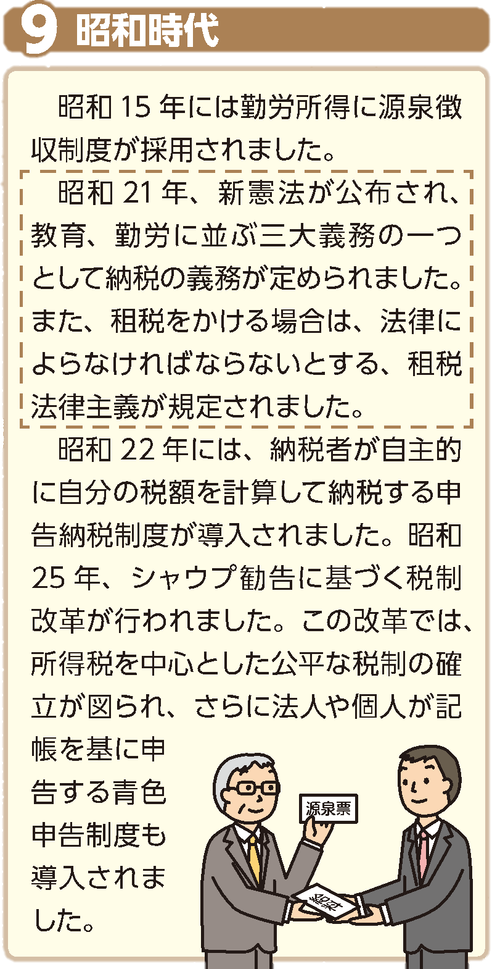
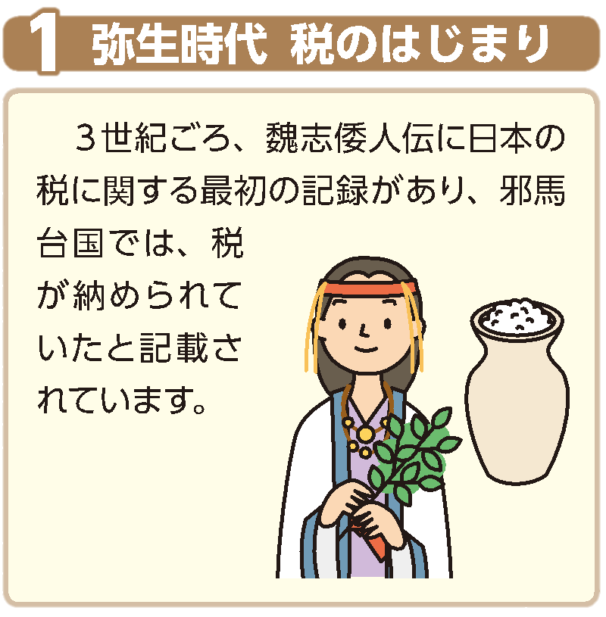
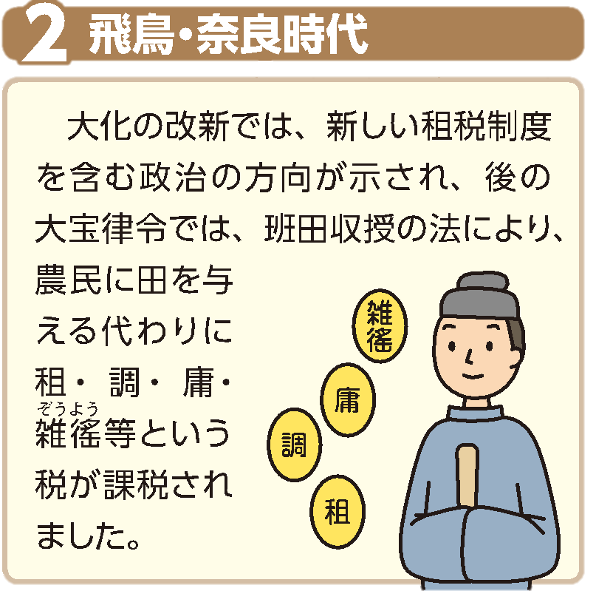
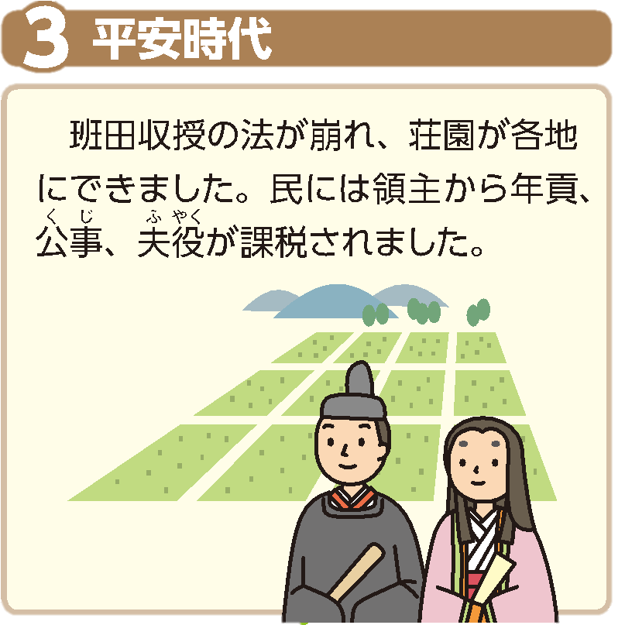
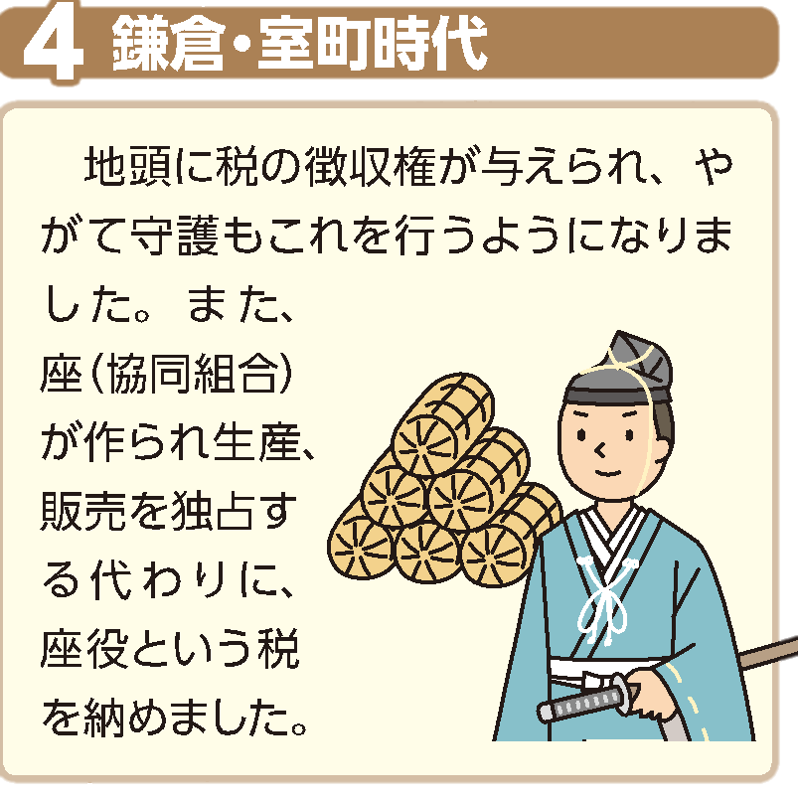
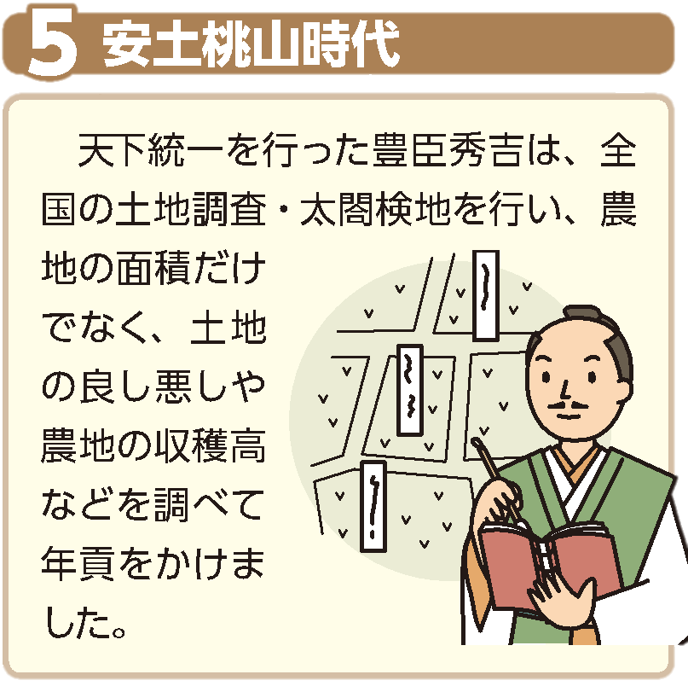
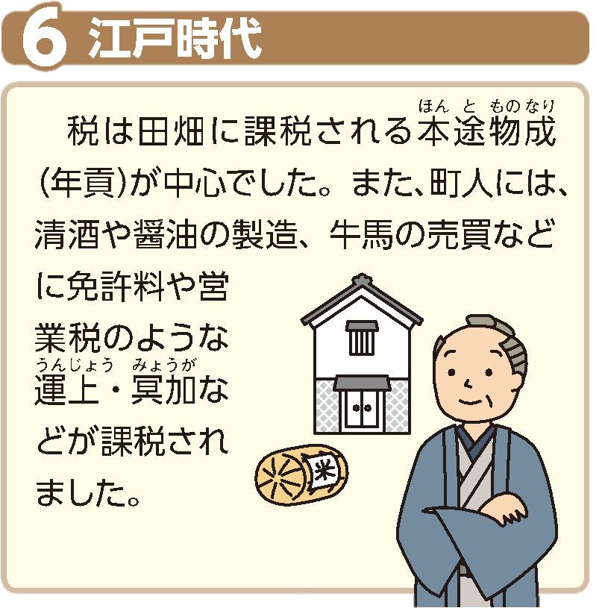
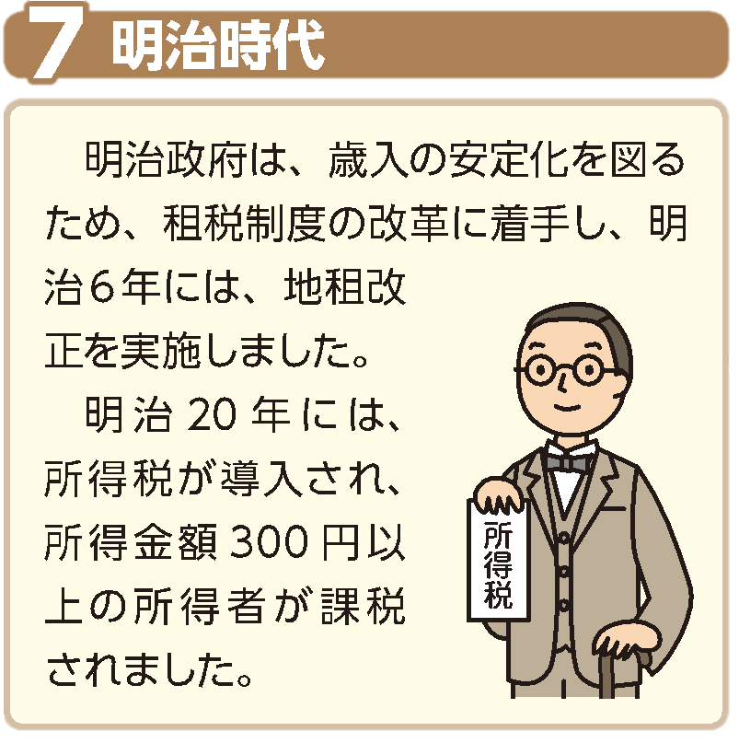
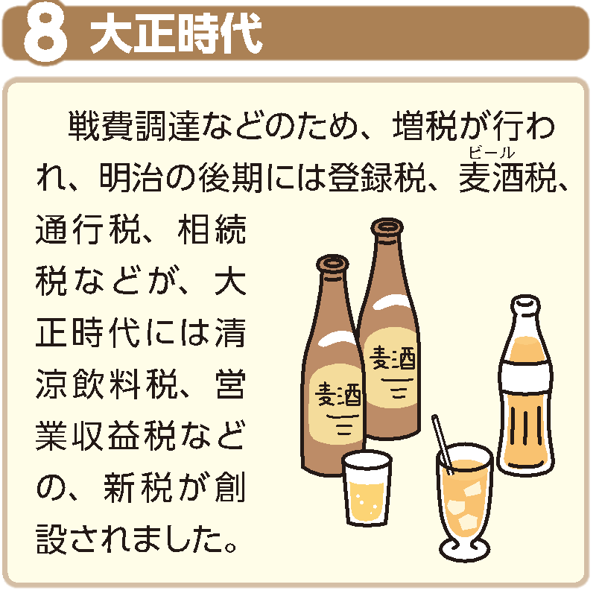
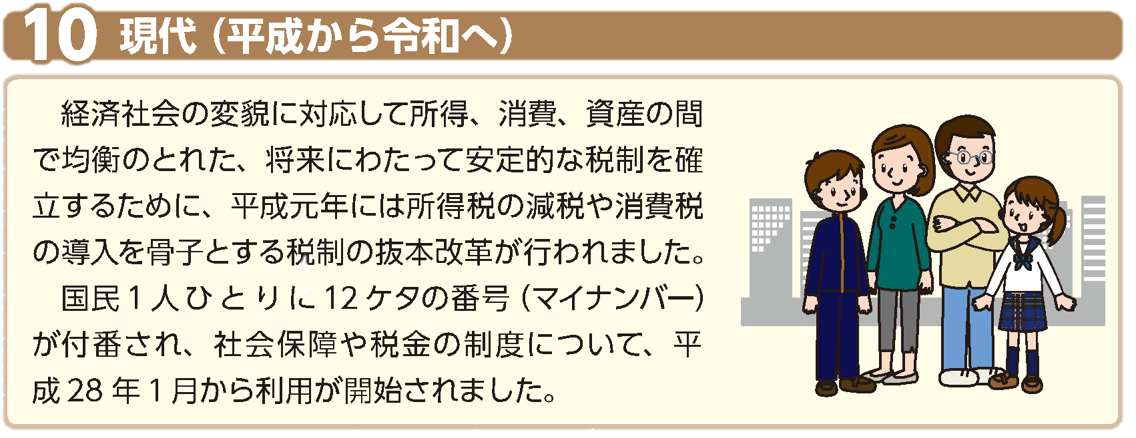
税の歴史 ～昔の税はどうなっていたの？～
ま め
知 識
年貢の納め時とは…
「隠れて耕作していた田が見つかって、ごまかしていた分の年貢を
納めなければならなくなった」ということを語源としています。
18

Slide 21
公平 な負担を考えてみよう
みなさんは（ ）タウンの住民です。
このまちでは、家が６軒あり、まちの真ん中をまちが管理する川が流れています。行き来するには、渡し船を使っていますが、雨で増水した時は運航できず不便でした。今回、住民のみなさんの希望により橋を建設することになりました。
建設する費用は1,800 万円かかります。
この費用はどのようにして集めたらいいでしょうか。
ワークシートへ
GO⇒
グループで考えてみよう
 | 家族人数 | 各家の所得 | 橋の使用回数
Ａ 家 | ２人 | ４００万円 | 月２０回
Ｂ 家 | ４人 | ７００万円 | 月５０回
Ｃ 家 | ３人 | １，０００万円 | 月１０回
Ｄ 家 | ６人 | ６００万円 | 月０回
Ｅ 家 | ８人 | ８００万円 | 月３０回
Ｆ 家 | １人 | １００万円 | 月６０回
・各家の所得や家族構成が違ったらどうだろう？
・橋を使わない人がいたらどうだろう？
・他の集め方はあるだろうか？
考え方のポイント
19

Slide 22
ま と め
－公平な負担を考えてみよう－
ワークシートへ
GO⇒
●集め方
●金額
●学習を通じて感じたこと
Ａ 家 |  | 万円 | D 家 |  | 万円
Ｂ 家 |  | 万円 | Ｅ 家 |  | 万円
Ｃ 家 |  | 万円 | Ｆ 家 |  | 万円
20

Slide 23
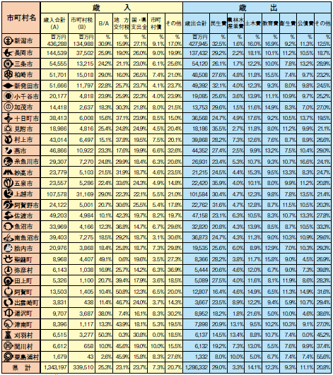
新潟県内市町村の歳入・歳出状況
（令和４年度普通会計決算）
【民生費】
福祉の充実のために
【土木】
道路の整備やまちづくりのために
【教育費】
教育のために
【衛生費】
健康を守るために
【農林水産業費】
農林漁業を助けるために
【公債費】
地方債を返したり、利子を払うために
【その他】
消防費 消防や救急など、安心して暮らせるように
商工費 商工業を盛んにするために
総務費 選挙の執行や、税の徴収、住民手続きなどのた
めに
その他 議会の運営や、働く場所を確保すること、災害復
旧・復興などのために
21

Slide 24

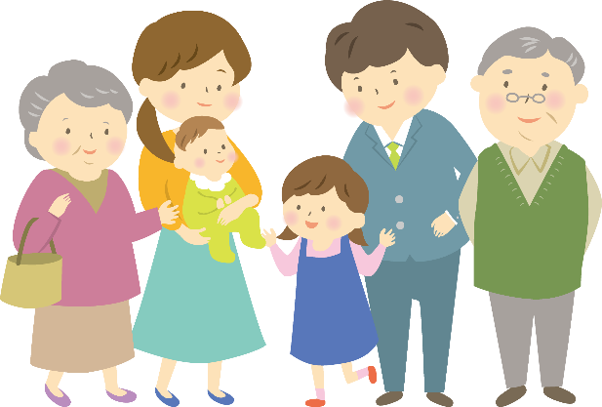
もっと税のことを知りたい、調べたい！
税の学習コーナー｜国税庁
ここをクリック

Slide 25

編集・発行 新潟県租税教育推進協議会
編集協力 新潟県教育庁義務教育課、新潟県総務部税務課、新潟県総務部市町村課
この冊子の内容などについてお聞きになりたい時は、下記にお問い合わせください。
●国税について・・・・・・・ 〒951-8685 新潟市中央区西大畑町5191 新潟税務署 税務広報広聴官 電話025-229-2108
〒940-8654 長岡市千歳1-3-88 長岡税務署 税務広報広聴官 電話0258-35-2074
●県税について・・・・・・・ 〒950-8570 新潟市中央区新光町4-1 新潟県 総務部 税務課 電話025-280-5048
●市町村税について・・・ 〒950-8570 新潟市中央区新光町4-1 新潟県 総務部 市町村課 電話025-280-5061
この資料の作成にあたり以下の方々にご協力いただきました。（敬称略。学校名・職名は平成28年４月当時）
編集委員
新潟市立紫竹山小学校 校長 政谷 英樹
新潟市立鳥屋野中学校 教諭 川本 慎一、長岡市立江陽中学校 教諭 高橋 信之

